Slide 1
趣味故事:
一位漂亮的女模特对遗传学教授说：“让我们结婚吧，我们的孩子一定会像你一样聪明，像我一样漂亮。”遗传学教授平静地说：“如果我们的孩子，样貌像我一样，智商像你一样，那该如何是好？”
假设他们俩真的结合了，那么他们的孩子可能出现几种情况？

Slide 2

1.2 孟德尔的豌豆杂交实验（二）
（第1课时）
核心点：熟悉实验过程并解释
规范书写遗传图解
2

Slide 3
一、两对相对性状的杂交实验
P
×
（1）分析Ｆ₁，确定两对性状的显隐关系?
黄色圆粒
绿色皱粒
黄色对绿色为显性性状
圆粒对皱粒是显性性状
F₁
（2）分析F₂的４种表现型中，新性状组合是?
黄色圆粒
×
绿色圆粒、黄色皱粒
F₂
黄色
圆粒
黄色
皱粒
绿色
圆粒
绿色
皱粒
重组型：与亲代（P代）不相同的类型
（表现型或基因型）
315
108
32
101
9 ： 3 ： 3 ： 1
亲本型：与亲代（P代）相同的类型
（表现型或基因型）
正、反交结果一致。

Slide 4
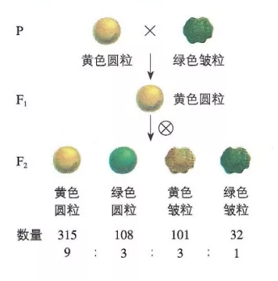
观察实验，提出问题
孟德尔通过对两对性状的观察，提出了以下几个问题：
为什么子二代会出现全新表型？
F2为何出现9∶3∶3∶1的性状分离比？
与一对相对性状的3∶1之比有何关联？
对每一对相对性状单独进行分析F₂
｛
黄色种子 315+101=416
粒色
F2 黄色：绿色≈3：1
绿色种子 108+32=140
｛
圆粒种子
315+108=423
粒形
F2 圆粒: 皱粒≈3：1
皱粒种子 101+32=133
每一对相对性状的遗传均符合分离定律！即两对之间互不干扰。

Slide 5
大胆猜测，提出假设
书写遗传图解
孟德尔在观察和统计分析的基础上，对两对性状的杂交实验结果提出了如下假说,并解释杂交实验：
黄圆
绿皱
P
YYRR
yyrr
两对相对性状分别由两对遗传因子控制（黄绿由Ｙ/y控制、圆皱由Ｒ/r控制）
配子
YR
yr
(受精)
体细胞中遗传因子是成对存在的。
纯种黄色圆粒
(YYRR)
纯种绿色皱粒
(yyrr)
F₁
YyRr
在形成配子时，每对遗传因子彼此分离，不同的遗传因子自由组合。
黄圆
受精时，雌雄配子的结合是随机的。

Slide 6
F₁（YyRr）产生配子时，
①每对遗传因子彼此分离
大胆猜测，提出假设
孟德尔在观察和统计分析的基础上，对两对性状的杂交实验结果提出了如下假说,并解释杂交实验：
Y与y分离
R与r分离
两对相对性状分别由两对遗传因子控制（黄绿由Ｙ/y控制、圆皱由Ｒ/r控制）
②不同对的遗传因子自由组合
体细胞中遗传因子是成对存在的。
F1在形成配子时，每对遗传因子彼此分离，不同的遗传因子自由组合。
形成
Y和R结合 YR配子
形成
Y和r结合 Yr配子
4
F1产生雌配子和雄配子均有 种：
分别为 。
数量比为： 。
形成
YR、Yr、yR、yr
y和R结合 yR配子
形成
1：1：1：1
y和r结合 yr配子
受精时，雌雄配子的结合是随机的。

Slide 7

YR
Yr
yR
yr
配子的结合方式有___种
16
基因型____种
表现型____种
9
YR
Y
Y
Y
Y
Y
4
y
Y
y
1
YYRR
R
R
R
r
R
R
R
r
2
黄圆
YYRr
９Y R
Y
Y
2
Yr
Y
Y
Y
y
Yy
YyRR
R
r
rr
R
r
rr
4
YyRr
黄皱
3Y rr
1
Y
y
Y
y
y
y
y
y
YYrr
Yyrr
yR
2
R
R
R
r
R
R
R
r
绿圆
3yyR
1
Y
y
y
yyRR
yyRr
yr
y
Y
y
yy
R
r
R
rr
2
r
r
r
绿皱
1yyrr
yyrr
F₂
1
≈
9∶3∶3∶1

Slide 8
解答法：先拆再合
9
基因型____种
表现型____种
黄圆
黄圆
4
F₁
YyRr
YyRr
基因型种类 表现型种类 纯合子比例 全显性比例...
① Yy × Yy →
② Rr × Rr →
Y R 比例
Y rr比例
yyR 比例
yyrr比例
① Yy × Yy →
② Rr × Rr →
Notes:
带着疑问，孟德尔又对豌豆的其他6对相对性状，也进行了类似的杂交实验实验结果如下表所示，在大量的数据统计之下，我们发现f二中出现3:1的性状，分离比并不是偶然的，那么问题来了，是什么原因导致遗传性状在杂种后代中按一定的比例分离呢？

Slide 9
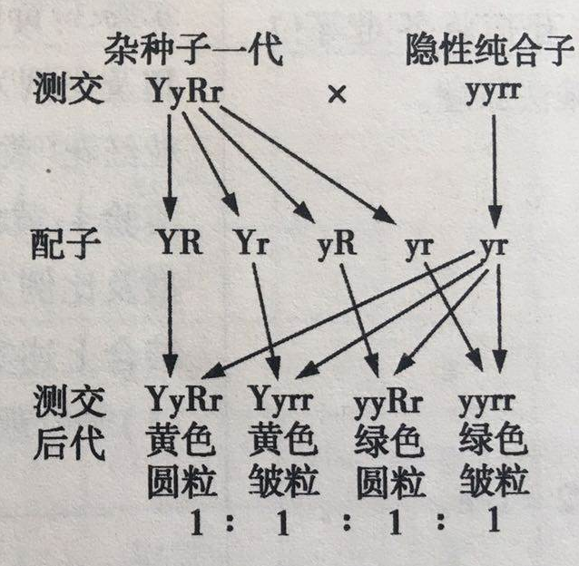
理论预测测交实验
根据假说，演绎推理
杂种一代
（黄圆）
隐纯个体
（绿皱）
一种正确的假说，仅能解释已有的实验结果是不够的，还应能够正确预测另一些实验的结果。
孟德尔巧妙地设计了测交实验，即选F1与隐性纯合子杂交。
动笔：写出遗传图解，预测该实验的结果

Slide 10
实施实验，检验假说
现实中，孟德尔用Ｆ₁黄色圆粒与隐性纯合子进行正反交的测交实验。
表现型 项目 |  | 黄色圆粒 | 黄色皱粒 | 绿色圆粒 | 绿色皱粒
实际 子粒数 | F₁ 作母本 | 31 | 27 | 26 | 26
 | F₁ 作父本 | 24 | 22 | 25 | 26
不同性状的数量比 |  | 1 ： 1 ： 1 ： 1
得出结论
孟德尔所做的测交实验的结果与他的预测吻合，进而验证了他的假说的正确性。

Slide 11
回顾孟德尔的实验及解释、验证过程，分析孟德尔的科学研究方法思路。
假说——演绎法
Ｐ_{７}
观察实验，提出问题
F₂出现全新的表现型？
F₂出现9：3：3：1性状分离比？
①生物的性状由遗传因子决定。
②体细胞中遗传因子成对存在。
③成对遗传因子在形成配子时分离，
不同的遗传因子自由组合。
④雌雄配子在受精时随机结合。
分析问题，作出假说
设计实验，演绎推理
用假说预测测交实验（Ｆ₁与隐性纯合子）的结果
实施实验，检验假说
实验结果与预测吻合，说明假说正确；反之假说错误。

Slide 12
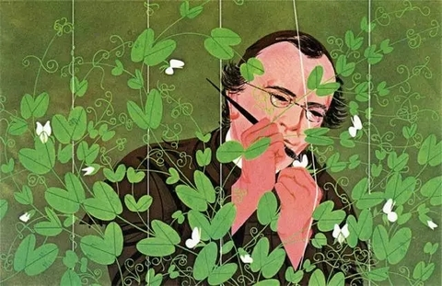
归纳总结
完成金版Ｐ₁₄
例题5678
格雷格尔∙孟德尔
基因自由组合定律：
控制不同性状的遗传因子的分离和组合是互不干扰的，在形成配子时，决定同一性状的成对的遗传因子彼此分离，决定不同性状的遗传因子自由组合。
注：适用于真核生物有性生殖的细胞核遗传。
孟德尔的假说中，不出现“基因”、“减数分裂”、“染色体”。

Slide 13

１. 基因自由组合定律发生在下图中的哪个过程？
２. 基因分离定律发生在下图中的哪个过程？

Slide 14
孟德尔遗传规律的再发现
1866年，孟德尔将研究结果整理成论文发表。
1900年，孟德尔的遗传规律被重新提出。
1909年，丹麦生物学家约翰逊将“遗传因子”改名为“基因”；并提出了表现型和基因型的概念。
基因
孟德尔的“遗传因子”
表型（表现性）
是指生物个体所表现出来的性状
基因型
是指与表现型有关的基因组成
等位基因
控制相对性状的基因（如Ａ与a、Ｂ与b等）
非等位基因
在多对相对性状中不是控制一对相对性状的基因
(如Ａ/a与Ｂ/b、Ｃ/ｃ之间)

Slide 15
表现型和基因型以及它们的关系:
表现型 = 基因型 + 外界环境
①基因型相同，表现型一定相同。
②表现型相同，基因型一定相同。
③基因型是决定表现型的主要因素。
④在相同的环境中，基因型相同，表现型一定相同。

Slide 16
黄圆
黄皱
绿圆
yyRR
×
绿皱
YYRR
yyrr
更换亲本
YYrr
×
P
P
黄圆
绿皱
黄皱
绿圆
YyRr
YyRr
F₁
F₁
黄圆
黄圆
×
×
黄圆
黄皱
绿圆
绿皱
F₂
F₂
9Y_R_ 3Y_rr 3yyR_ 1yyrr
9Y_R_ 3Y_rr 3yyY_ 1yyrr
亲本
类型
重组
类型
重组
类型
亲本
类型
重组
类型
亲本
类型
亲本
类型
重组
类型

Slide 17
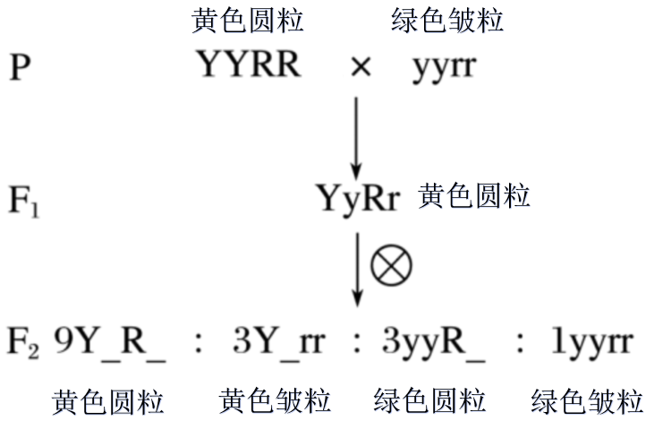
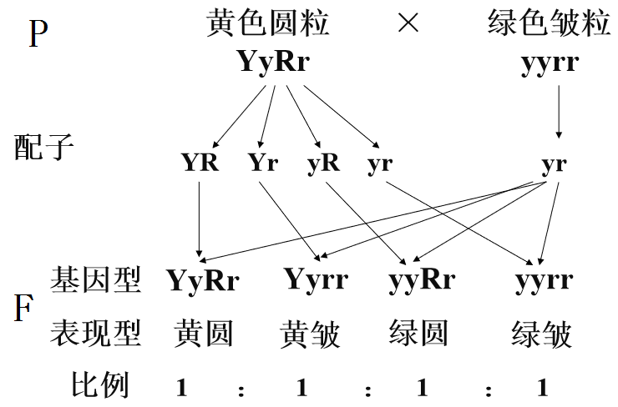
1）亲代要写基因型及表现型；
子代要写基因型、表现型及其比例。
2）标注不能漏：亲本、杂交符号、箭头等。
3）只涉及2代，必需写配子（3代可不写）。
规范书写遗传图解
杂交实验２遗传图解 Ｆ₁测交实验的遗传图解

